Slide 1
1
3
Leçon 13
Statistiques et probabilité
Tâche 10
Calculer la probabilité d’une issue

Slide 4




Slide 5
Leçon 13
Statistiques et probabilité
Tâche 10
Calculer la probabilité d’une issue
Tâche 6
Résoudre un problème en utilisant les graphes, les tableaux ou/et les paramètres d’une série statistique
Tâche 7
Consolidation 13
Tâche 8
Consolidation 14
Tâche 9
Consolidation 15

Slide 6
Calculer la probabilité d’une issue.
Probabilité
Equiprobabilité
l’élève doit être capable de:
Calculer la probabilité d’une issue
Les outils
Lancer d’une pièce de monnaie ou un dé.
Tirer une boule d’un sac.
Pendant le feedback, attirer l’attention des élèves sur les erreurs fréquentes :
La formule s’applique uniquement en cas d’équiprobabilité.

Slide 7
Le feedback ne doit pas être un jugement sur l’élève ni sur ses capacités
Le feedback est une opportunité d’apprentissage pour les élèves en exploitant des erreurs ou de bonnes réponses
Le feedback permet aux élèves d’être conscients des critères de réussite d’une tâche
Le feedback encourage les élèves à identifier les erreurs à ne pas reproduire, ou alors les bonnes pratiques à renforcer
Demander aux élèves de justifier leurs réponses et de verbaliser leur raisonnement
Donner des feedbacks aux élèves de manière instantanée à chaque fois que l’occasion se présente (ne pas laisser passer des erreurs)
Donner un feedback spécifique, détaillé et objectif aux élèves:
  « Voici pourquoi c’est une bonne réponse »; « Voici ce que tu as bien fait … »
  « Voici pourquoi c’est une réponse incomplète. Voici l’erreur »
Ne pas donner de feedback ou donner du feedback de manière occasionnelle seulement
Donner un feedback générique sans préciser pourquoi: « Bien »; « C’est faux » ; « Excellent »
Porter un jugement de valeur sur l’élève: « Tu es intelligent »; « Tu es paresseux »; …
S’adresser uniquement à l’élève concerné
« Banque des pratiques pédagogiques efficaces »

Slide 9
10 min

Slide 10

Bonjour! Prêts pour démarrer notre séance? Allons-y!

Slide 11
2 min

Slide 12



Qui peut me rappeler la signification de ces icônes?
Demander à 3 élèves au hasard

Slide 13
Je participe activement.
Je lève la main pour participer
Je prête attention quand l’enseignant parle
Je prête attention quand d’autres camarades répondent à l’enseignant

Slide 14

Voici une situation en classe. Que remarquez-vous ? Ce comportement est-il approprié ? Pourquoi ? Que faudrait-il améliorer ou changer ?
Demander à 3 élèves au hasard en justifiant leurs réponses

Slide 15
C’est un mauvais comportement. L’élève n’est pas attentif.
L'élève est distrait pendant l'explication : il regarde ailleurs et ne prête pas attention à l'enseignant.

Slide 16

Voici le comportement attendu
La reconcentration passe aussi par le corps. Changer de posture envoie un signal d'alerte au cerveau pour l'inciter à écouter.

Slide 18

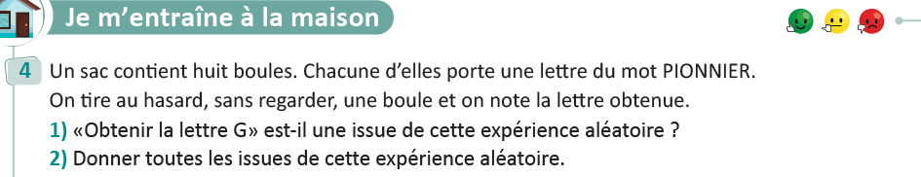
On commence par la correction de l’exercice maison de la séance précédente.
L’enseignant contrôle les réalisations d’un échantillon d’élèves avant de passer à la correction au tableau
127

Slide 20


Nommer l’objet suivant
L'enseignant accorde 30 secondes de réflexion aux élèves. Ensuite, il leur demande de consigner leurs réponses sur les ardoises.
………………………………….

Slide 21
Voici la réponse
L'enseignant affiche et explique la solution. Il donne ensuite le feedback ciblé en attirant l'attention des élèves sur les erreurs les plus fréquentes
Une pièce de monnaie

Slide 22

Complétez la phrase suivante
L'enseignant accorde 30 secondes de réflexion aux élèves. Ensuite, il leur demande de consigner leurs réponses sur les ardoises.
Ce sac contient une boule ………..……, deux boules ………….. …et trois boules …………….

Slide 23
Voici la réponse
L'enseignant affiche et explique la solution. Il donne ensuite le feedback ciblé en attirant l'attention des élèves sur les erreurs les plus fréquentes
Ce sac contient une boule ………..……, deux boules ………….. …et trois boules …………….
verte
bleues
rouges

Slide 24
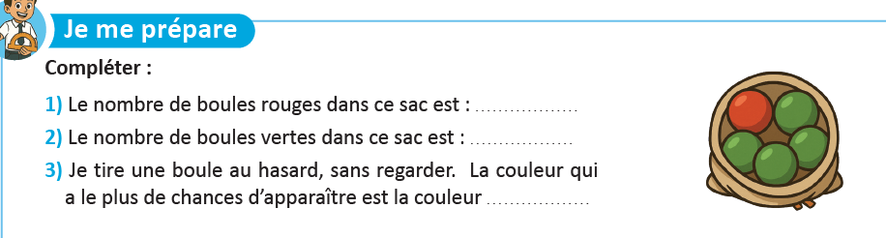
Complétez les phrases suivantes.
L’enseignant donne 30s aux élèves pour réfléchir, puis invite deux ou trois d'entre eux à répondre.

Slide 25


La face d’une pièce de monnaie comporte un portrait.
L’enseignant affiche et explique les réponses.
$$1$$
$$4$$
Verte

Slide 26
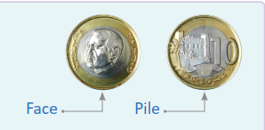
Parfait! On se rappelle ce qui suit:
Une pièce de monnaie a deux faces qu’on nomme pile et face
Un sac qui contient des boules de couleurs différentes.

Slide 27
2 min

Slide 28

Exprimez vos avis
L’enseignant donne 30s aux élèves pour réfléchir, puis invite deux ou trois d'entre eux à répondre.
Un sac contient une boule rouge, une boule bleue et une boule verte. Les trois boules sont identiques.
On tire au hasard, sans regarder, une boule et on note la couleur obtenue.
Comment peut-on mesurer la chance d’obtenir la boule verte?

Slide 29
A la fin de cette séance, vous serez capables de
L’enseignant explique l’objectif
Identifier les résultats possibles d’une expérience comme:
Le lancer d’une pièce de monnaie
Le tirage d’une boule

Slide 30
Définitions et propriétés
4 min

Slide 31
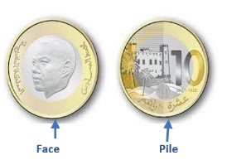
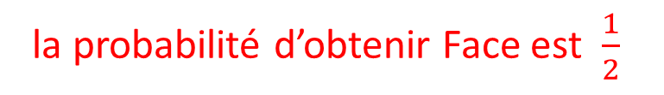
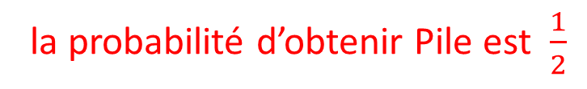
Considérons l’expérience suivante:
L’enseignant explique que les deux faces ont la même chance d’apparaitre car la pièce est sans défaut et bien équilibrée.
« Lancer une pièce de monnaie sans défaut et bien équilibrée»
Il y a une chance sur deux d’obtenir Pile et une chance sur deux d’obtenir Face
la probabilité d’obtenir Pile est $\frac{1}{2}$
la probabilité d’obtenir Face est $\frac{1}{2}$

Slide 32
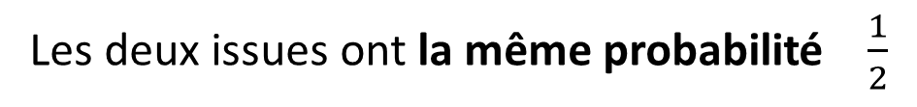
la probabilité de chaque issue est égale à $\frac{1}{2}$:
L’enseignant lit et explique
« Lancer une pièce de monnaie sans défaut et bien équilibrée»
Les deux issues ont la même probabilité $\frac{1}{2}$
On parle de situation équiprobable.

Slide 33

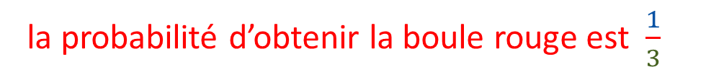
Considérons l’expérience aléatoire suivante:
L’enseignant explique que les trois boules ont la même chance d’être tirées car elles sont identiques et que le tirage se fait sans regarder.
«Tirer au hasard, sans regarder, une boule d’un sac contenant trois boules identiques: une rouge, une bleue et une verte. »
J’ai une chance sur trois d’obtenir la boule rouge
la probabilité d’obtenir la boule rouge est $\frac{1}{3}$

Slide 34
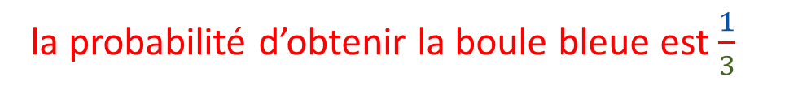
Considérons toujours la même expérience aléatoire :
L’enseignant explique que les trois boules ont la même chance d’être tirées, car elles sont identiques et le tirage se fait sans regarder.
«Tirer au hasard, sans regarder, une boule d’un sac contenant trois boules identiques: une rouge, une bleue et une verte. »
J’ai une chance sur trois d’obtenir la boule bleue
la probabilité d’obtenir la boule bleue est $\frac{1}{3}$

Slide 35
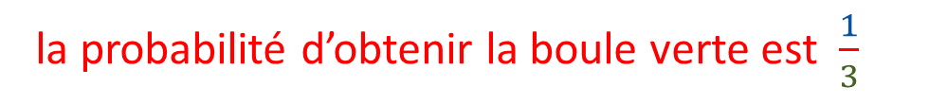
Considérons toujours la même expérience aléatoire :
L’enseignant explique que les trois boules ont la même chance d’être tirées, car elles sont identiques et le tirage se fait sans regarder.
«Tirer au hasard, sans regarder, une boule d’un sac contenant trois boules identiques: une rouge, une bleue et une verte. »
J’ai une chance sur trois d’obtenir la boule verte
la probabilité d’obtenir la boule verte est $\frac{1}{3}$

Slide 36
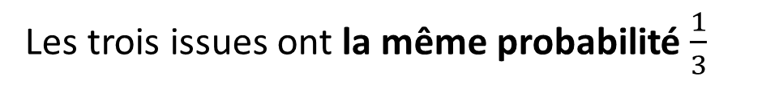
la probabilité de chaque issue est égale à $\frac{1}{3}$
L’enseignant lit et explique
«Tirer au hasard, sans regarder, une boule d’un sac contenant trois boules identiques: une rouge, une bleue et une verte. »
Les trois issues ont la même probabilité $\frac{1}{3}$
On parle d’une situation d’équiprobabilité.

Slide 37
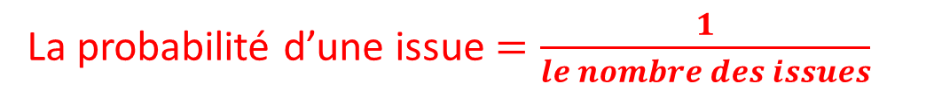
La probabilité d’une issue =𝟏/(𝒍𝒆 𝒏𝒐𝒎𝒃𝒓𝒆 𝒅𝒆𝒔 𝒊𝒔𝒔𝒖𝒆𝒔)
L’enseignant lit et explique
Dans une situation d’équiprobabilité:
La probabilité d’une issue $=\frac{1}{le nombre des issues}$

Slide 38
On reconnait une situation d’équiprobabilité à partir des données de l’expérience aléatoire
L’enseignant lit et explique
On reconnait une situation d’équiprobabilité à partir des données de l’expérience aléatoire
« Lancer une pièce de monnaie
sans défaut et bien équilibrée»
«Tirer au hasard, sans regarder, une boule d’un sac contenant des boules identiques. »
situation d’équiprobabilité
situation d’équiprobabilité

Slide 39
10 min

Slide 40
Répondez par vrai ou faux
L'enseignant accorde 30 secondes de réflexion aux élèves. Ensuite, il leur demande de consigner leurs réponses sur les ardoises.
« Lancer une pièce de monnaie sans défaut et bien équilibrée» est une situation d’équiprobabilité.
Vrai
Faux

Slide 41
Pièce de monnaie sans défaut et bien équilibrée
L'enseignant explique pourquoi.
« Lancer une pièce de monnaie sans défaut et bien équilibrée» est une situation d’équiprobabilité.
Vrai

Slide 42
Répondez par vrai ou faux
L'enseignant accorde 30 secondes de réflexion aux élèves. Ensuite, il leur demande de consigner leurs réponses sur les ardoises.
« Lancer une pièce de monnaie truquée» est une situation d’équiprobabilité.
Vrai
Faux

Slide 43
Pièce de monnaie truquée
L'enseignant explique pourquoi.
« Lancer une pièce de monnaie truquée» est une situation d’équiprobabilité.
Faux

Slide 44
Répondez par vrai ou faux
L'enseignant accorde 30 secondes de réflexion aux élèves. Ensuite, il leur demande de consigner leurs réponses sur les ardoises.
«Tirer au hasard, sans regarder, une boule d’un sac contenant des boules non identiques. » est une situation d’équiprobabilité.
Vrai
Faux

Slide 45
Les boules ne sont pas identiques
L'enseignant explique pourquoi.
«Tirer au hasard, sans regarder, une boule d’un sac contenant des boules non identiques. » est une situation d’équiprobabilité.
Faux

Slide 46
3 min

Slide 47
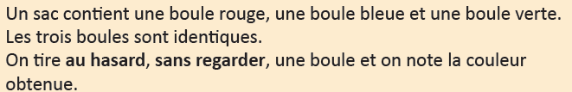

Je vais vous montrer, à travers un exemple, comment calculer la probabilité d’une issue en cas d’équiprobabilité.
L’enseignant lit et explique comment il a su que les 3 issues sont équiprobables.

Slide 48
Je calcule la probabilité d’obtenir une boule verte
L’enseignant lit et explique

Slide 49
Je calcule la probabilité d’obtenir une boule bleue.
L’enseignant lit et explique

Slide 50
Complétez
L'enseignant choisit au hasard deux élèves pour justifier oralement leurs réponses.
« On Lance une pièce de monnaie sans défaut et bien équilibrée»
La probabilité d’obtenir Face est égale à ……

Slide 51

Deux issues équiprobables
L'enseignant explique.
« On Lance une pièce de monnaie sans défaut et bien équilibrée»
La probabilité d’obtenir Face est égale à
$$\frac{1}{2}$$

Slide 52
Complétez
L'enseignant choisit au hasard deux élèves pour justifier oralement leurs réponses.
« On Lance une pièce de monnaie sans défaut et bien équilibrée»
La probabilité d’obtenir Pile est égale à ……

Slide 53
Deux issues équiprobables
L'enseignant explique.
« On Lance une pièce de monnaie sans défaut et bien équilibrée»
La probabilité d’obtenir Pile est égale à
$$\frac{1}{2}$$

Slide 54
Complétez
L'enseignant choisit au hasard deux élèves pour justifier oralement leurs réponses.
« On tire une boule d’un sac contenant quatre boule identiques»
La probabilité d’obtenir une boule est égale à ……

Slide 55

Quatre issues équiprobables
L'enseignant explique.
« On tire une boule d’un sac contenant quatre boule identiques»
La probabilité d’obtenir une boule est égale à
$$\frac{1}{4}$$

Slide 56
20 min

Slide 57


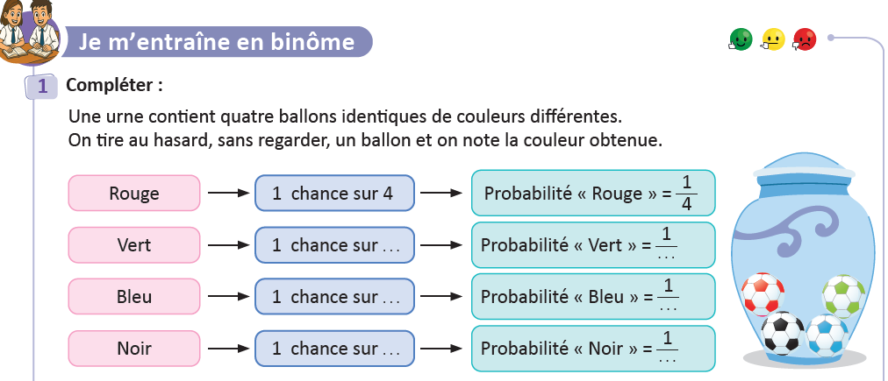
Travaillez individuellement puis discutez en binômes vos réponses.
L'enseignant accorde 2 min au travail individuel puis une minute de discussion. Il circule pour contrôler et donner des indications en cas de besoin.
129

Slide 58
Prenez la correction sur vos livrets.
L'enseignant accorde 2 min au travail individuel puis une minute de discussion. Il circule pour contrôler et donner des indications en cas de besoin.
4
4
4
4
4
4

Slide 59
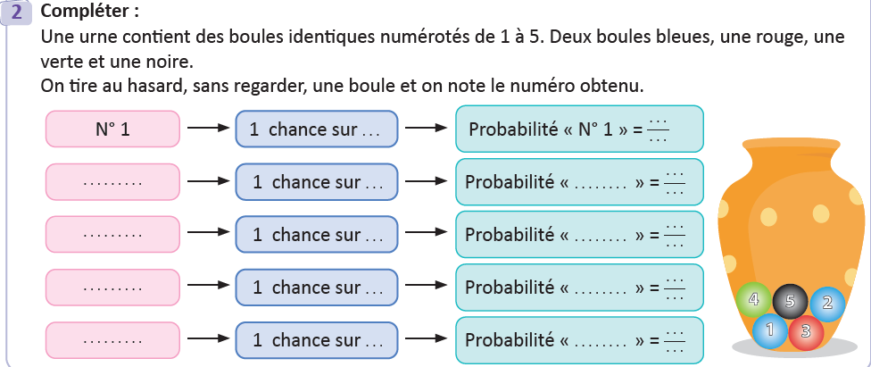
Travaillez individuellement puis discutez en binômes vos réponses.
L'enseignant accorde 2 min au travail individuel puis une minute de discussion. Il circule pour contrôler et donner des indications en cas de besoin.
Page 129

Slide 60
Prenez la correction sur vos livrets.
L'enseignant accorde 2 min au travail individuel puis une minute de discussion. Il circule pour contrôler et donner des indications en cas de besoin.
1
5
5
N° 2
5
1
N° 2
5
N° 3
N° 3
1
5
5
N° 4
1
5
N° 4
5
N° 5
N° 5
1
5
5

Slide 61
10 min

Slide 62
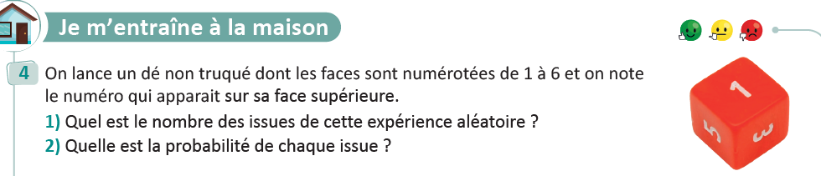
Prenez votre livret et votre crayon, puis répondez individuellement aux exercices. Vous avez 10 min
L’enseignant vérifie les productions des élèves, donne une aide individuelle en cas de difficulté et oriente les élèves ayant terminé vers le défi.
Page 129

Slide 63

Le temps est terminé. Voyons ensemble la solution des exercices.
L’enseignant accorde 5 min pour donner l’occasion aux élèves de présenter leurs productions et corrige au tableau.
Temps Écoulé

Slide 65

Qui peut me dire ce que nous avons appris aujourd’hui?

Slide 66
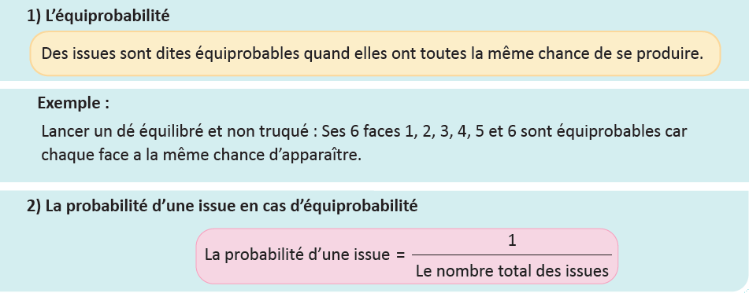
Voici ce que nous avons appris
L’enseignant donne un rappel du cas pair ci-dessous:

Slide 67
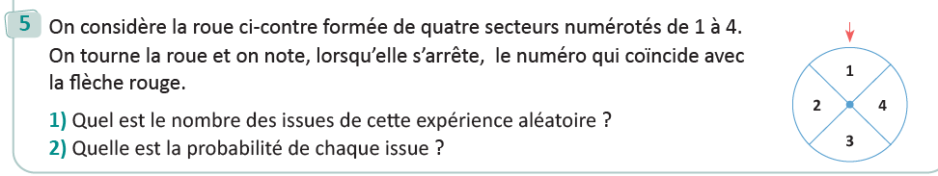
Voici l’exercice à faire à la maison pour la séance prochaine.
L’enseignant incite les élèves à faire l’exercice à la maison, puis clôt la séance..

Slide 68

C’est la fin de notre séance. N’oubliez pas de réviser votre leçon.
L’enseignant incite les élèves à faire l’exercice à la maison, puis clôt la séance..
A la prochaine séance!

